Slide 1
Learning Basketball Dribbling Skills Using Trajectory Optimization and Deep Reinforcement Learning
Siggraph 2018
林炳如
2018/12/19
Notes:
老师们好，我们项目的名称是电信网交换数据可视化。我是组长林炳如，我们的组员如下。

Slide 2
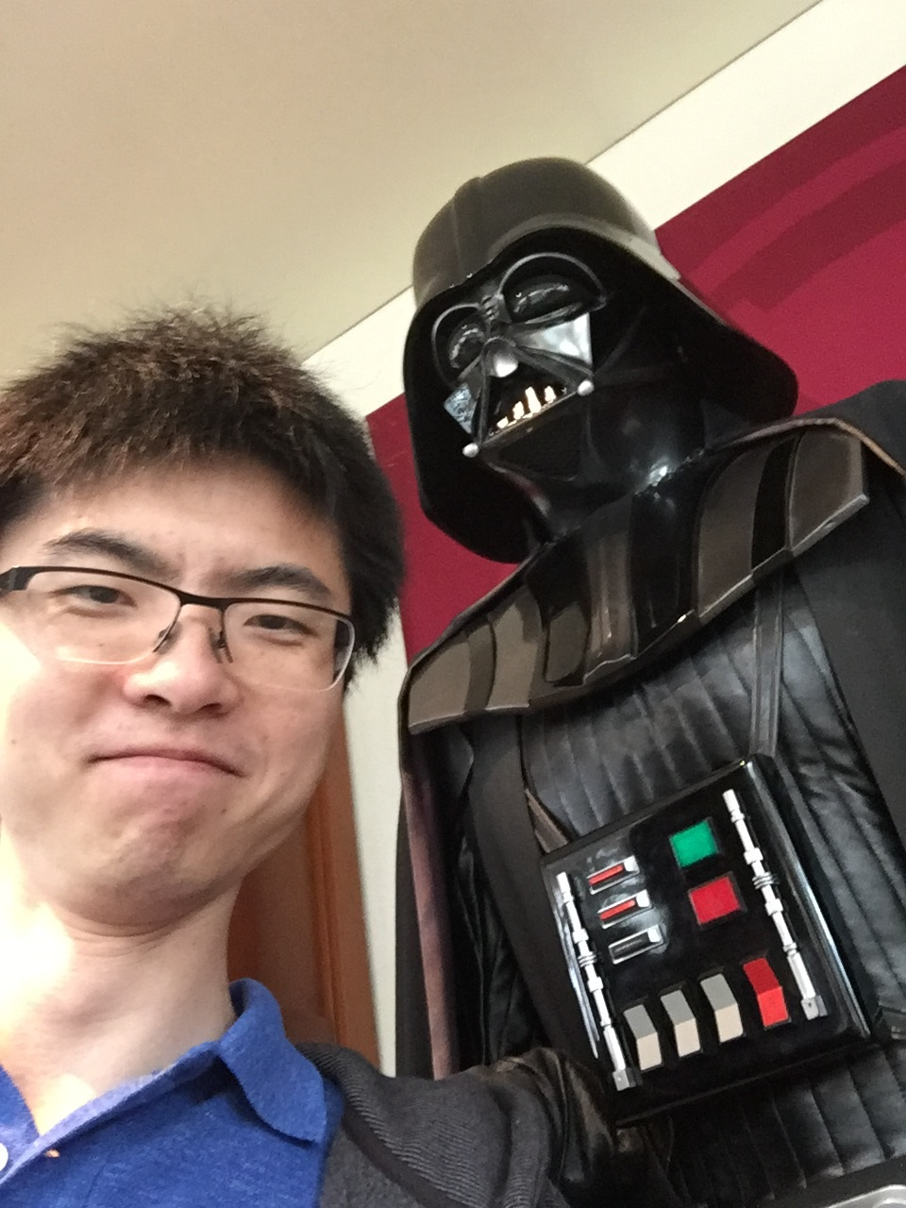
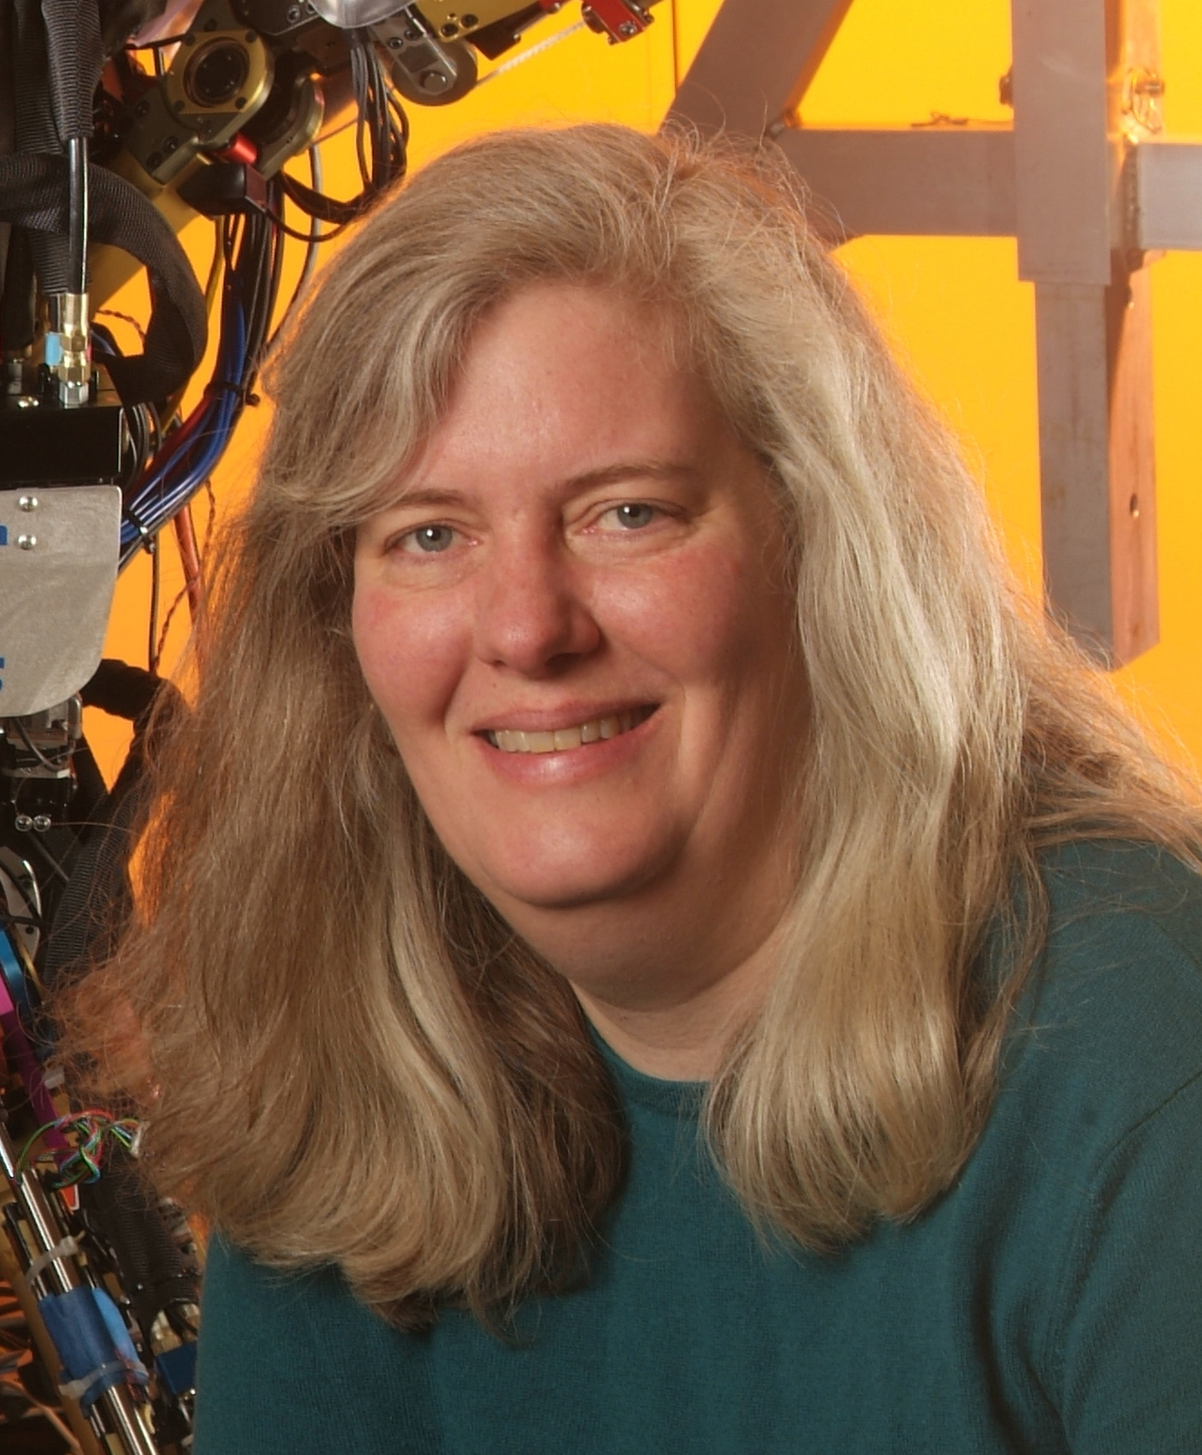
作 者
Libin Liu
Jessica K. Hodgins
Chief Scientist
Professor, Computer Science and Robotics
DeepMotion Inc.
Carnegie Mellon University
Animation, motion control
Notes:
我们将从项目背景和功能、性能等方面来提出和总结该项目的需求。

Slide 3
目 录
研究背景
贡献点
相关工作
模型设计
实验
总结
Notes:
我们将从项目背景和功能、性能等方面来提出和总结该项目的需求。

Slide 4
一、研究背景
Notes:
首先介绍项目背景，包括项目的特点、目标及用户的特点等方面。

Slide 5
研究背景
篮球运动特点：
篮球动画要求：
接触时间短
预判控球点
灵活性高
逼真
符合物理规律
灵活，变化及时
Notes:
本项目以电信网数据为研究对象。(几百万条)
电信网的特点是规模庞大、分布广泛、数据多且变化频繁，在这种没有明确的需要分析和优化的目标的情况下，需要人工参与分析过程，而借助可视化技术能提高分析效率。
该项目的现实意义在于：通过对真实电信网数据进行可视化分析，我们能够对通信技术、网络技术的研发和实际网络的规划建设、运行维护进行提升和改善。

Slide 6
研究背景
研究难点：
使用运动捕捉数据来动画仿真篮球运动的难点在于在运动操作期间球的运动和运动员的运动之间的精确耦合可能容易被破坏。
设计这样的控制器的难点在于，球和地面的物理相互作用的细节，执行所需任务所需的灵活性和优雅性，以及运动控制和快速移动篮球的操纵之间的耦合对控制器提出了很高的要求。
NBA 2K系列以及NBA Live系列的缺点是动画中的篮球有时可能会往一个不符合物理规律的轨迹移动，有时则会让玩家感觉球粘在了球员的手上。
Notes:
该项目面向的用户的特点及需求如下，我们希望通过可视化系统来实现上述需求。

Slide 7
二、贡献点
Notes:
接下来是本项目的项目功能需求

Slide 8
贡献点
为了实现对球的稳健控制，开发了基于轨迹优化和深度强化学习的高效流水线模型，并学习了非线性臂控制策略；
提出了一种能同时学习运球技能和技能间过渡的技术；
该模型能够为各种篮球运球技术学习强大的控制器，例如腿下运球和交叉运球；
使模拟玩家能够在这些技能之间进行转换并响应用户的交互；
是第一个在篮球控制领域的实时物理控制模型；
成功采用了深层强化学习，以便有效学习非线性手臂控制政策，从而在高度动态的篮球技巧中实现对球的强力控制
Notes:
从技术范围层面讲，我们的任务有以下几点：

Slide 9
三、相关工作
Notes:
然后是对软件性能提出的需求

Slide 10
相关工作
运动控制一直是基于物理学方法的角色动画的核心话题；
与运动控制相比，控制能够与运动物体相互作用的仿真人形角色的研究比较少；
在计算机动画、机器人和生物力学领域，综合手部的抓取和移动物体的动作也有一段比较长的研究历史；
在基于物理学的角色仿真中，轨迹优化常常被用来生成人体和虚拟物体的运动轨迹；
在角色动画领域，相当一部分的先前工作已经表明强化学习方法能够被成功地应用在交互型动作合成和基于物理学的控制等方向；
Notes:
从技术范围层面讲，我们的任务有以下几点：

Slide 11
四、模型设计
Notes:
接下来是系统用例

Slide 12
模型设计
本文提出了一个基于控制分解、轨迹优化和深度强化学习的篮球运球动画仿真算法并实现了一个流水线系统；
系统被分解为身体控制和手部控制两个模块。首先学习身体控制模块，然后学习和训练手部控制模块；
对于身体控制模块，论文采用基于采样的学习方法；
对于手部控制模块，论文采用基于轨迹优化和深度强化学习的学习方法；
为了使仿真球员的动作连贯，需要考虑如何衔接两个不同的篮球动作，论文提出通过学习控制图的方法来学习过渡性动作；
Notes:
从技术范围层面讲，我们的任务有以下几点：

Slide 13
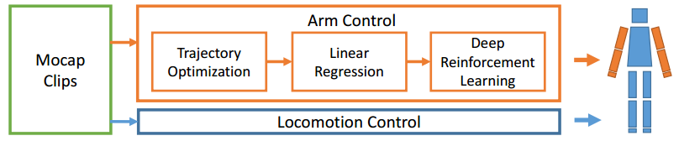
模型设计 系统概述
输入：动作捕捉片段
输出：强大的允许模拟篮球运动员执行各种篮球技能的控制器模型
模型组成：控制器由两部分组成，分别是用于稳定控制篮球的手部控制器和控制角色的关节、移动和平衡的身体控制器
Notes:
从技术范围层面讲，我们的任务有以下几点：

Slide 14
模型设计 学习策略
使用基于采样的方法来学习身体控制器；不考虑篮球运动；训练目标为尽可能逼近输入数据
运用轨迹优化重构出最贴切输入数据的篮球轨迹；用生成的篮球轨迹数据去训练手部控制器
以2中的线性手部控制器作为深度强化学习的输入，学习非线性控制器
控制器组合训练出控制图
Notes:
从技术范围层面讲，我们的任务有以下几点：

Slide 15
五、实验
Notes:
最后是预期成果

Slide 16
实验
通过让角色学习一套篮球动作技巧来测试论文提出的方法
角色的设置是1.8m高，体重76kg，包括101个自由度
篮球的半径的大小为11.93cm，重为623.7g
系统基于c++实现，仿真时间间隔为0.01s
程序运行在配备Intel Core i5-6500 @ 3.2 GHz CPU的机器上
对于每个目标动作，算法优化运动序列，在这个过程中角色重复执行动作技能100轮；统计最后10000个过渡动作元组中的结束状态的数量
算法构造两组控制图，每组控制图包含一个循环型动作技能和两个非循环型动作技能
Notes:
从技术范围层面讲，我们的任务有以下几点：

Slide 17
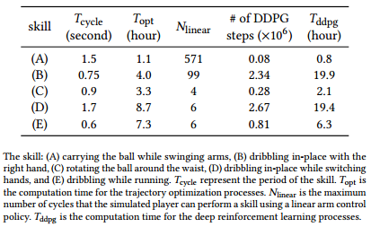
实验结果
Notes:
从技术范围层面讲，我们的任务有以下几点：

Slide 18
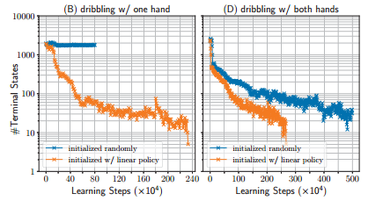
实验结果
Notes:
从技术范围层面讲，我们的任务有以下几点：

Slide 19
六、总结
Notes:
最后是预期成果

Slide 20
总结
这是第一次使用基于物理的方法实时合成各种运球技巧的尝试；
虽然论文是专为篮球技术而设计的，但它可以扩展到其他角色和被操纵对象之间的相互作用不会显著影响角色的平衡的动作；
论文选择CMA-ES作为轨迹优化方法，是因为它易于实现，并且独立于物理引擎的选择。该方法可以扩展到使用更有效的轨迹优化方法；
监督学习可以替代文中学习控制策略的方法; 在学习复杂的非线性控制策略时，监督学习通常需要大量数据来防止过拟合
直接优化控制策略是使用强化学习的另一种选择; 当学习具有大量参数的复杂控制策略时，优化问题可能难以解决并且易于收敛到较差的局部最小值
篮球控制器的身体控制器不允许在运行时改变分片步长，这个限制使论文框架无法学习控制器以获得需要精确控制步骤的技能，例如上篮和扣篮
Notes:
从技术范围层面讲，我们的任务有以下几点：

Slide 21
Thanks

